Slide 1
هوالخالق
غده فوق کلیه
Adrenal gland
گفتار 2 فصل 4 زیست شناسی یازدهم

Slide 2
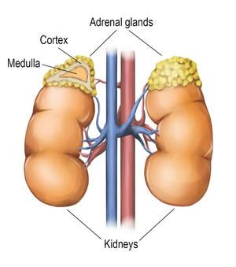
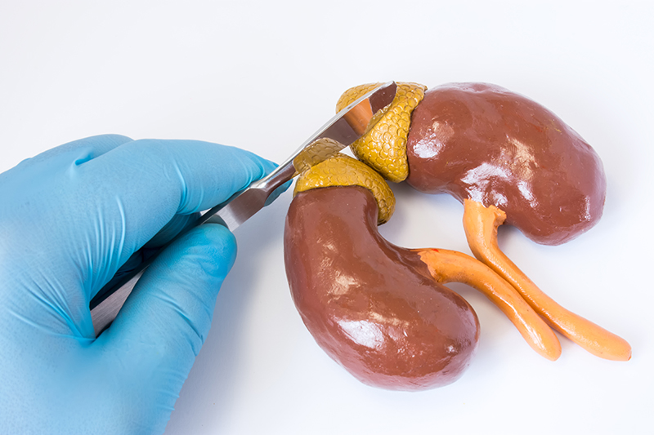
محل قرارگیری و ساختار
این غدد مانند کلاهی روی هر کلیه را پوشانده است.
این غده شامل دو بخش قشری و مرکزی می باشد.

Slide 3
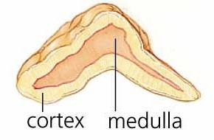
بخش مرکزی(medulla)
این بخش ساختار عصبی دارد یعنی از بافت عصبی ساخته شده است.
در حالتی که شخصی دچار تنش می شود، این بخش دو هورمون به نام های اپی نفرین و نوراپی نفرین ترشح می کند.
این دو هورمون باعث افزایش ضربان قلب، فشار خون و گلوکز خون می شوند و نایژک ها را در شش ها باز می کنند.

Slide 4
بخش قشری(cortex)
این بخش در تنش های طولانی مثل غم از دست دادن عزیزان فعال میشود و هورمون کورتیزول را ترشح می کند.
کورتیزول کلوگز پلاسمای خون را افزایش می دهد و ترشح زیاد این هورمون در اثر تنش های طولانی مدت، باعث تضعیف دستگاه ایمنی می شود.
این بخش هورمونی دیگر نیز ترشح می کند که نامش آلدوسترون است.
آلدوسترون بازجذب سدیم را از کلیه افزایش می دهد و به دنبال آن آب هم بازجذب می شود و در نتیجه فشار خون افزایش می یابد.
بخش قشری علاوه بر هورمون های کورتیزول و آلدوسترون، هورمون جنسی زنانه و مردانه را نیز در هر دو جنس ترشح می کند.

Slide 5
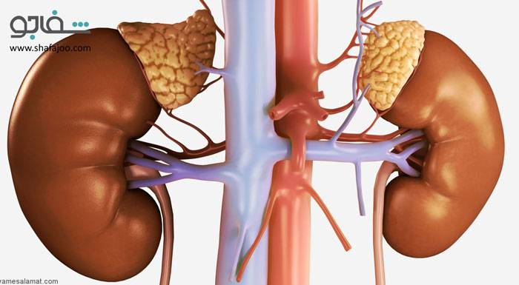
نمایی کلی از غدد فوق کلیه

